Slide 1
PROPUESTA COMERCIAL ESTRATÉGICA • 2026
Hotel Caldas Plaza
Transformación Digital Integral: Portal de Reservas Directas & Sistema PMS Propietario
★ 4 Estrellas Frente al Carrera 50 # 127 Sur 23 • RNT: 54912 • NIT: 900.842.195-3 • PMS v2.5
De la Tradición Colonial al Control Total • Desarrollado a la Medida

Slide 2
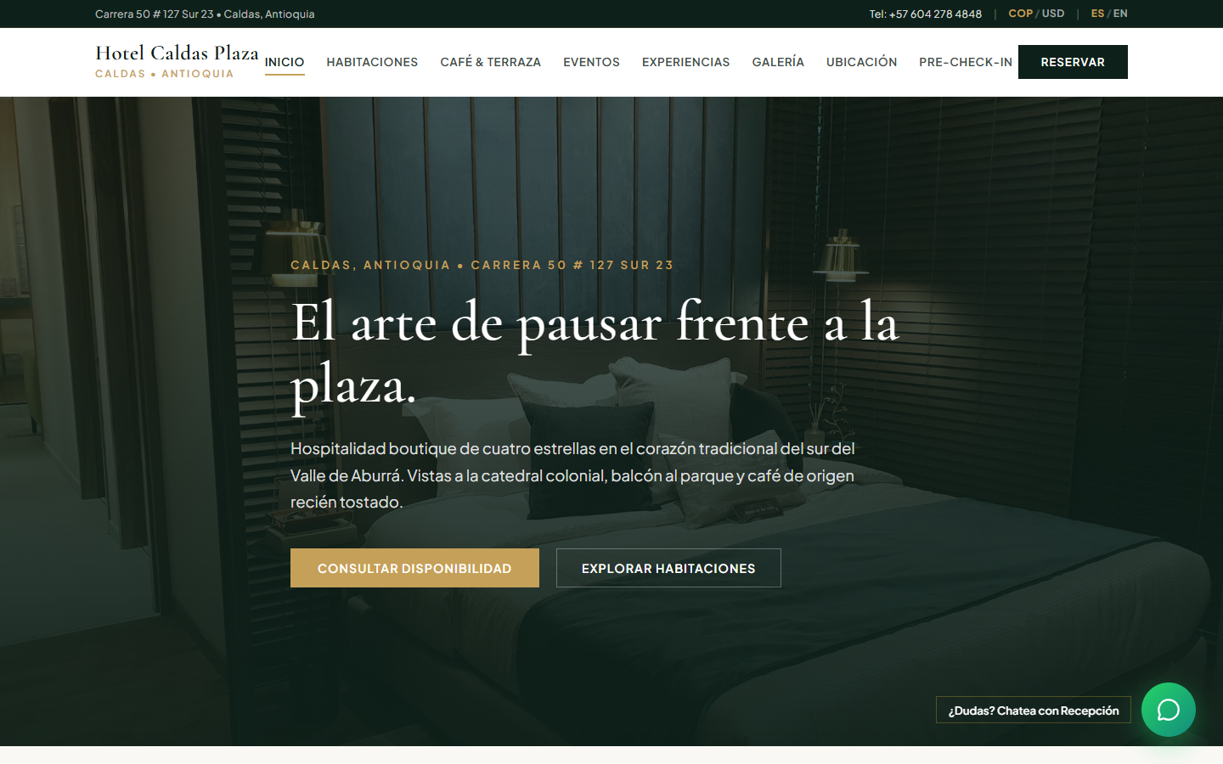
DIAGNÓSTICO DEL NEGOCIO
Retos del Sector y la Oportunidad
Resolución directa de los cuellos de botella que reducen margen operativo.
• Fuga de Margen por OTAs: Comisiones del 18% al 25% pagadas a intermediarios en cada reserva.
• Filas y Fricción en Counter: Check-in manual demorado entre 5 y 8 minutos por cada huésped.
• Descuadres en Caja: Cierres de turno sin arqueo ciego ni trazabilidad de sobrantes/faltantes.
• Costos Recurrentes en Dólares: Cobros mensuales abusivos por habitación en software comercial.
💡 LA SOLUCIÓN PROPIETARIA
Software 100% propio: cero mensualidades por habitación, reservas directas a su banco y control total.
Hotel Caldas Plaza • Caldas, Antioquia • RNT: 54912

Slide 3
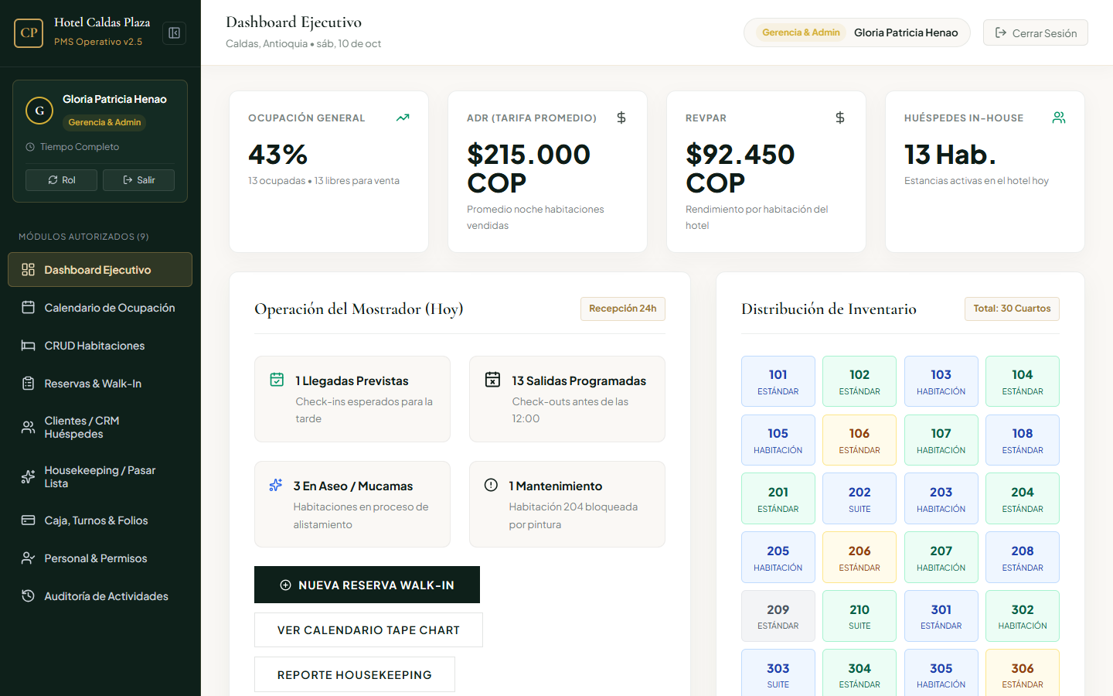
PLAN ESTRATÉGICO
Objetivos SMART de Implementación
Metas específicas y medibles para garantizar el retorno de inversión.
S
Desintermediación
M
Ahorro Medible
Aumentar las reservas directas del 15% al 45% del total sin pagar comisiones.
Reducción del 15% al 22% en costos de intermediación por cada reserva directa.
A
Check-In Ágil
R
Cero Descuadres
Reducir el tiempo en recepción de 7 min a 45 segundos con Pre-Check-in.
Lograr 0.0% de discrepancias en arqueos de caja en cambios de turno.
⏱️ PLAZO DE ENTREGA (T - TIME-BOUND)
Plan de implementación por fases y capacitación completa del personal en 2 meses.
Hotel Caldas Plaza • Caldas, Antioquia • RNT: 54912

Slide 4
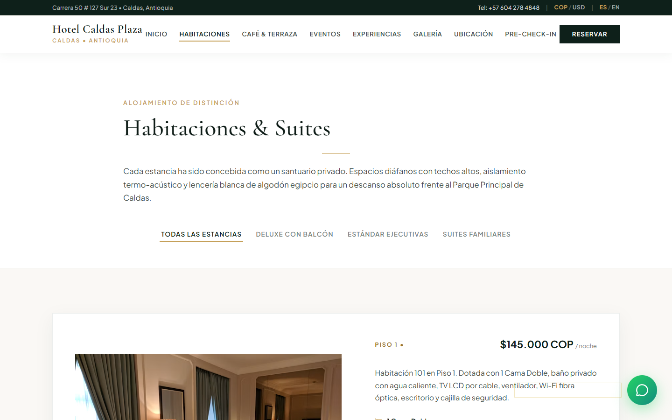
FRENTE COMERCIAL
Portal Boutique de Alta Conversión
Estética 4 estrellas que resalta el patrimonio frente al Carrera 50 # 127 Sur 23.
• Diseño Editorial de Lujo: Verde bosque, marfil cálido y oro champán con tipografías de distinción.
• Catálogo de Habitaciones: Metrajes, tipos de cama, amenidades ejecutivas y selector COP / USD.
• Gastronomía y Café de Origen: Impulso de consumos en terraza y desayunos tradicionales gourmet.
• Conserje WhatsApp 24/7: Botón flotante omnicanal para atención inmediata en un solo toque.
💎 BENEFICIO HUÉSPED
Confianza inmediata, información transparente y reserva directa sin intermediarios sospechosos.
Hotel Caldas Plaza • Caldas, Antioquia • RNT: 54912

Slide 5
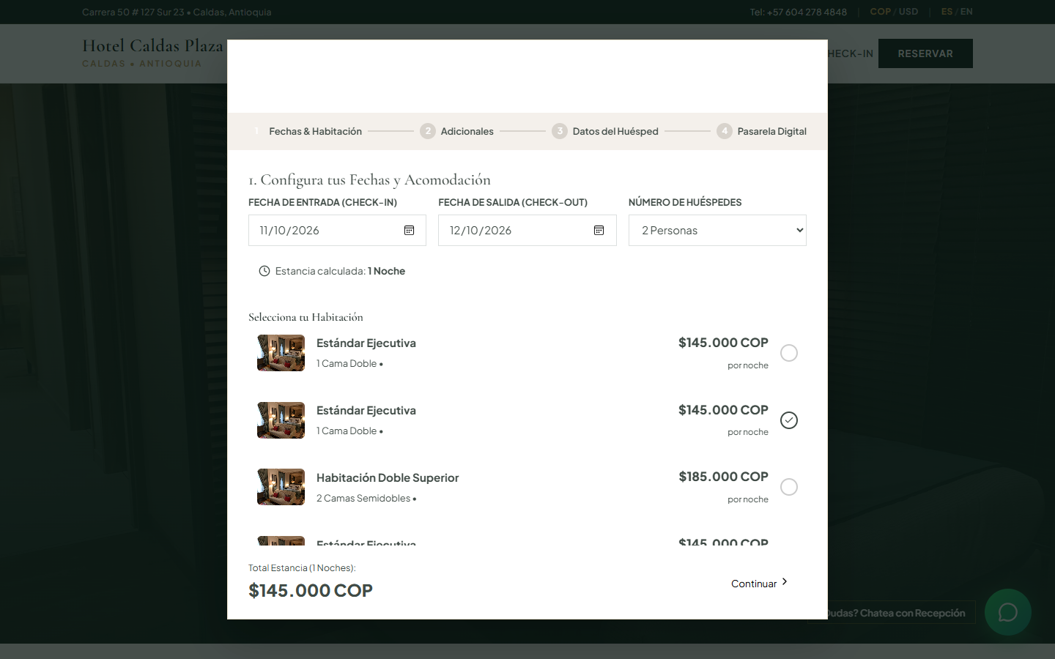
VENTA DIRECTA 0% COMISIONES
Motor de Reserva Directa en 4 Pasos
Flujo intuitivo y guiado que maximiza la tasa de conversión en cualquier dispositivo.
• Paso 1 - Fechas & Huéspedes: Selección ágil de calendario y número de personas con disponibilidad en vivo.
• Paso 2 - Habitación & Tarifa: Confirmación de suite con cotización y desglose de valores en tiempo real.
• Paso 3 - Datos del Huésped: Registro rápido del titular con políticas claras y transparentes de cancelación.
• Paso 4 - Voucher Inmediato: Generación de código único de confirmación y comprobante formal.
💰 BENEFICIO FINANCIERO
Ahorro frente al 18%-25% de comisiones OTA, asumiendo solo la tarifa habitual de pasarela de pago o 0% en transferencias.
Hotel Caldas Plaza • Caldas, Antioquia • RNT: 54912

Slide 6
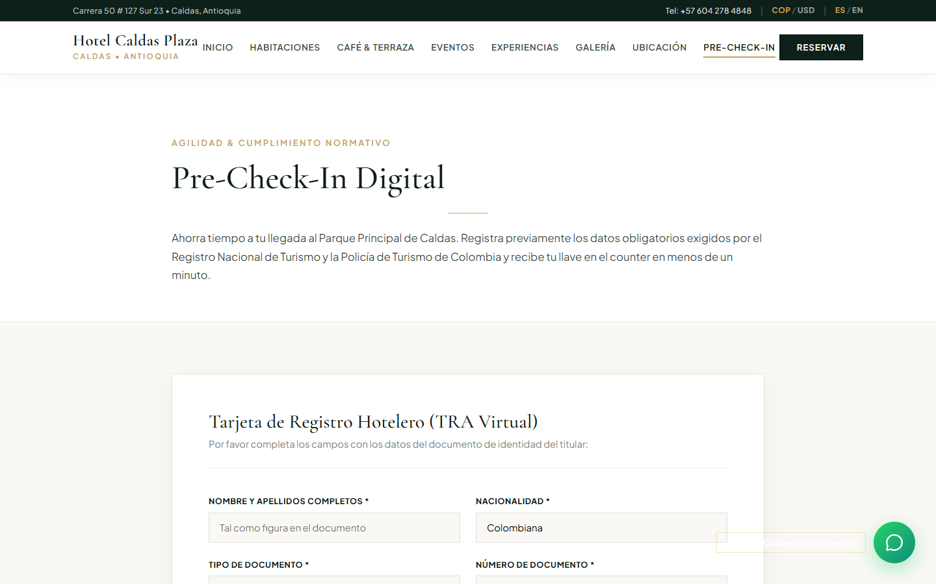
AGILIDAD & LEGALIDAD
Pre-Check-In Digital & Cumplimiento TRA
Cumplimiento de la normatividad colombiana mientras se eliminan las filas.
• TRA Virtual: Captura anticipada de documento, ciudad de procedencia y contacto de emergencia.
• Cumplimiento MinCIT: Datos requeridos por la Ley de Turismo 2068 listos para inspecciones.
• Pase Fast-Track: El huésped llega, valida su documento, recibe su llave y sube en segundos.
• Habeas Data Protegido: Consentimiento digital y base de datos privada propiedad de Caldas Plaza.
⏱️ EFICIENCIA COMPROBADA
Reduce el tiempo de recepción de 7 minutos a menos de 45 segundos por cada check-in.
Hotel Caldas Plaza • Caldas, Antioquia • RNT: 54912

Slide 7
CONTROL GERENCIAL
PMS: Dashboard Ejecutivo en Vivo
Centro de comando para la gerencia con métricas hoteleras internacionales.
• Ocupación en Vivo (%): Balance instantáneo de habitaciones ocupadas vs. libres para venta.
• ADR (Tarifa Promedio): Cálculo automatizado del valor promedio generado por noche vendida.
• RevPAR en Tiempo Real: Ingreso por habitación disponible para medir el rendimiento global.
• Operación del Día: Conteo de llegadas previstas, salidas programadas y huéspedes in-house.
🎯 DECISIÓN INFORMADA
Tome decisiones de tarifas y disponibilidad en segundos con métricas claras y transparentes.
Hotel Caldas Plaza • Caldas, Antioquia • RNT: 54912

Slide 8
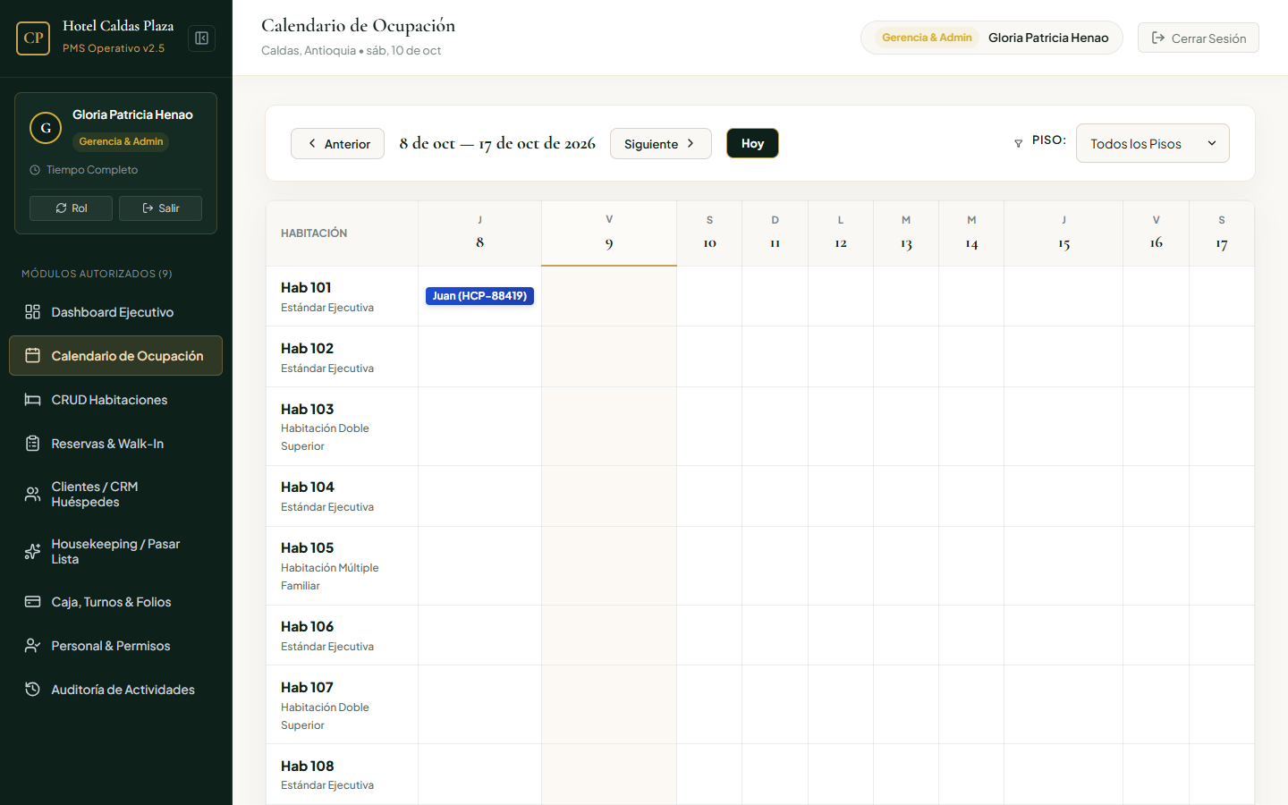
PLANIFICACIÓN VISUAL
Tape Chart Gantt & CRUD de Habitaciones
Calendario visual de ocupación que previene dobles reservas y organiza el rack.
• Calendario Tipo Gantt: Grilla interactiva de habitaciones por fecha con código de colores según estado.
• Cero Overbooking: Validación automática de cruce de fechas antes de confirmar reservaciones.
• CRUD de Habitaciones: Añada suites, ajuste tarifas por temporada o marque mantenimiento en 2 clics.
• Walk-In Express: Registro inmediato de huéspedes que llegan al mostrador sin reserva previa.
⚡ AGILIDAD EN RECEPCIÓN
El recepcionista visualiza en segundos qué habitación asignar sin consultar archivos en papel.
Hotel Caldas Plaza • Caldas, Antioquia • RNT: 54912

Slide 9
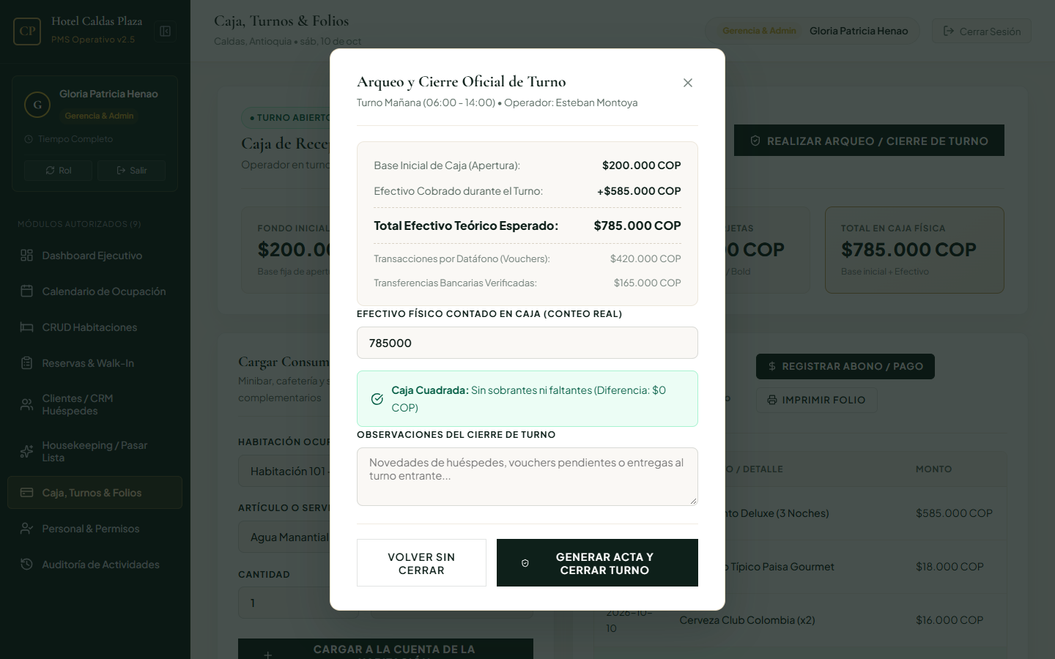
BLINDAJE FINANCIERO
Cajas, Turnos, Folios & Arqueo Ciego
Trazabilidad monetaria rigurosa peso a peso para erradicar descuadres y fugas.
• Apertura de Turno Formal: Registro obligatorio de la base en efectivo antes de iniciar operaciones.
• Folios por Habitación: Cargos ordenados de hospedaje, consumos de cafetería, minibar y abonos.
• Arqueo de Turno Asistido: Conciliación automática entre saldo teórico vs. efectivo real con reporte.
• Estado de Cuenta Imprimible: Folio oficial con NIT y RNT listo para entregar al huésped corporativo.
🛡️ SEGURIDAD FINANCIERA
Cero pérdidas en caja y cuentas claras e indiscutibles entre colaboradores y gerencia.
Hotel Caldas Plaza • Caldas, Antioquia • RNT: 54912

Slide 10
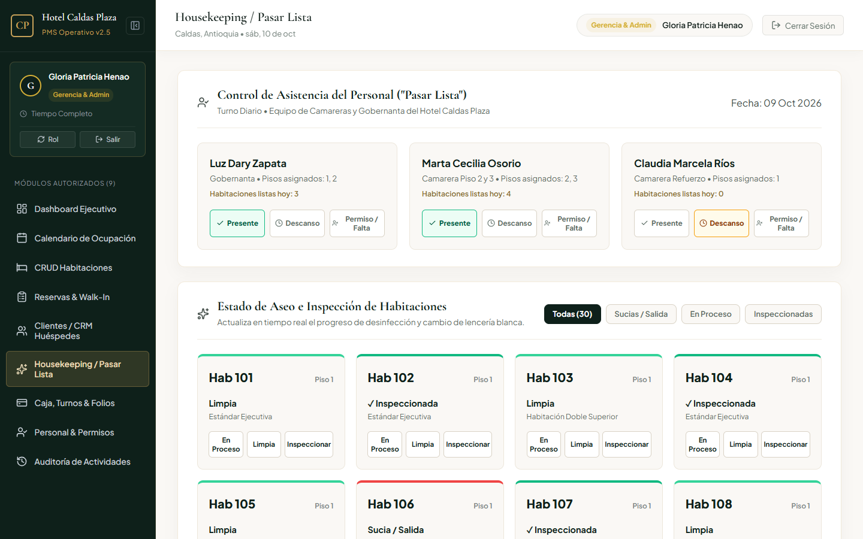
OPERACIÓN Y FIDELIZACIÓN
Housekeeping Dinámico & CRM de Huéspedes
Sincronización en tiempo real entre pisos y recepción, con historial de clientes.
• Pase de Lista de Camareras: Estados: Sucia ➔ En Limpieza ➔ Limpia ➔ Inspeccionada & Lista.
• Comunicación Inmediata: La gobernanta actualiza el piso y recepción lo ve al instante sin llamadas.
• CRM de Huéspedes Fieles: Historial de noches, consumos acumulados y preferencias personales.
• Servicio Personalizado: Recordar preferencias de habitación genera reseñas de 5 estrellas en Google.
🏨 EXCELENCIA EN SERVICIO
Habitaciones entregadas a tiempo con máxima pulcritud y huéspedes que regresan felices.
Hotel Caldas Plaza • Caldas, Antioquia • RNT: 54912

Slide 11
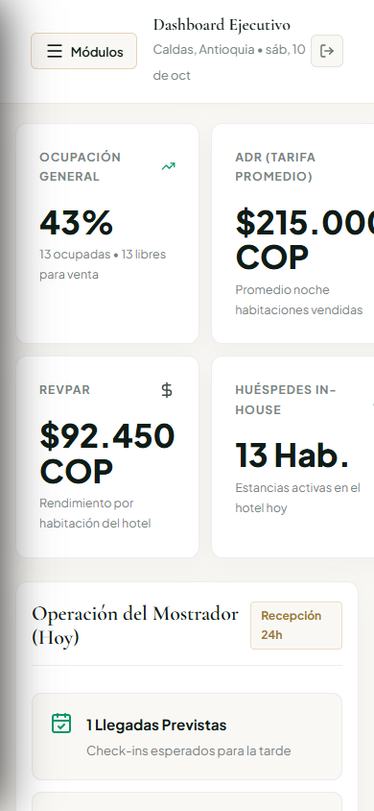
SEGURIDAD Y CONTROL
Roles RBAC, Auditoría & Control Móvil
Seguridad corporativa donde cada colaborador tiene acceso a su responsabilidad.
• Matriz de Permisos por Rol: Perfiles configurados para Gerente, Recepción, Gobernanta y Auditor.
• Registro Inmutable de Auditoría: Huella de tiempo y autor de cada check-in, cobro o cambio de estado.
• Control Móvil para Gerencia: Menú deslizable adaptado para supervisar el hotel desde el celular.
• Infraestructura Segura en la Nube: Servidores de alta disponibilidad con copias de respaldo continuas.
📱 GERENCIA EN MOVIMIENTO
Supervise la ocupación y apruebe operaciones desde cualquier lugar desde su celular.
Hotel Caldas Plaza • Caldas, Antioquia • RNT: 54912

Slide 12
RETORNO DE INVERSIÓN (ROI)
El Activo Tecnológico Definitivo para Caldas Plaza
Una inversión única que transforma la rentabilidad del hotel y le devuelve la autonomía total de sus ventas y operaciones.
+15% a +22%
0 Mensualidades
100% Control
Margen por Reserva Directa
Software Propietario
Caja & Trazabilidad
Porcentaje retenido al sustituir intermediarios por el canal oficial.
Sin cobros mensuales por habitación a proveedores externos.
Arqueos ciegos por turno y auditoría inmutable de cada transacción.
💻 Demo Funcional Lista para Pruebas y Validación con el Equipo
Hotel Caldas Plaza • Caldas, Antioquia • Transformación Digital Hotelera

Slide 13
Hotel Caldas Plaza • TRANSFORMACIÓN DIGITAL
¡Muchas Gracias!
El Futuro de la Operación y la Autonomía Financiera de su Hotel
📍 Caldas, Antioquia • Carrera 50 # 127 Sur 23 | 💬 Espacio Abierto para Preguntas & Demostración
💻 Demo Funcional Lista para Pruebas y Validación con el Equipo
Hotel Caldas Plaza S.A.S. • RNT 54912 • NIT 900.842.195-3

